Slide 1
WAS MACHST DU GERN?

Slide 2
Wie heißen folgende Aktivitäten?

Slide 3
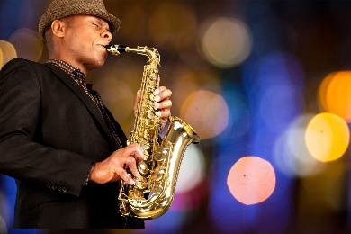
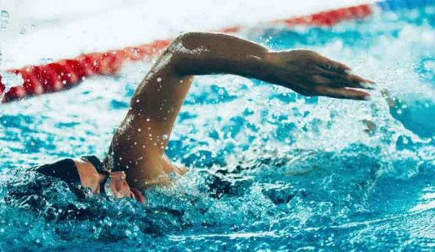
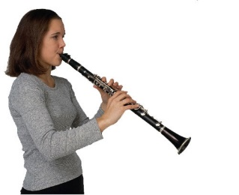
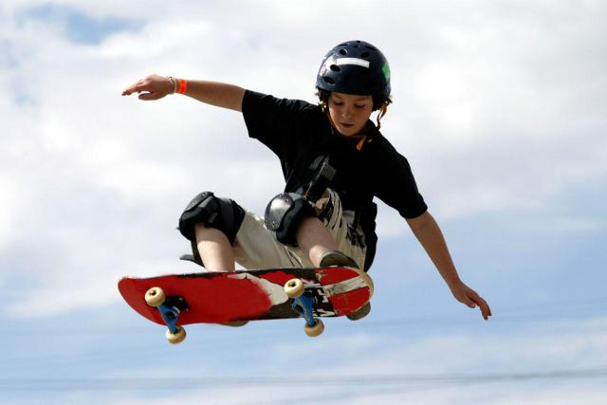
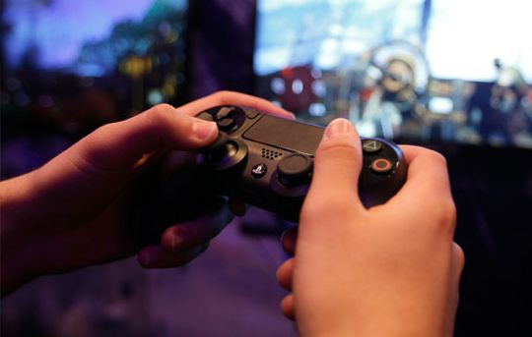
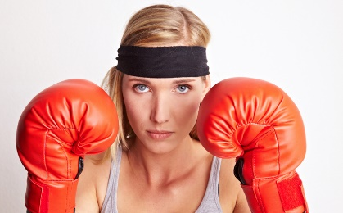
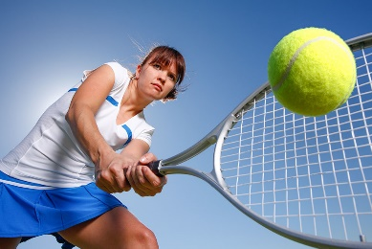
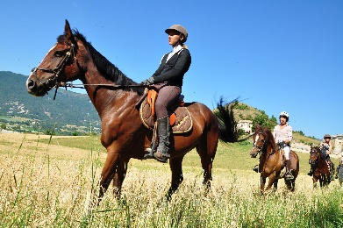
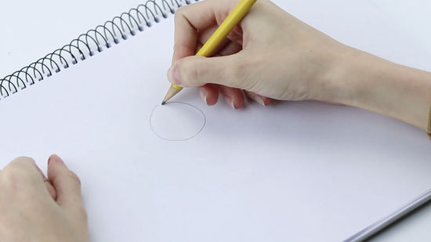
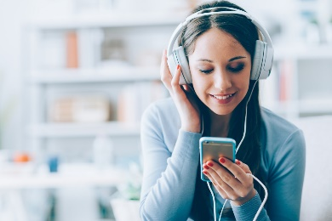
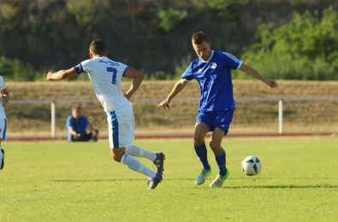
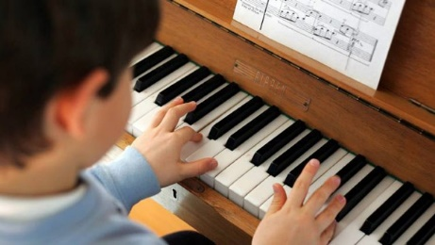
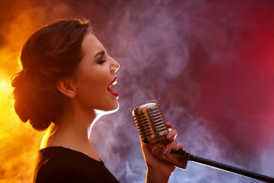
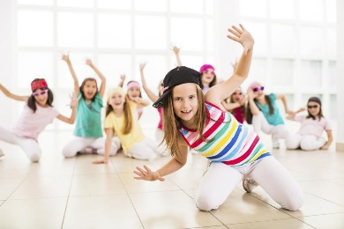
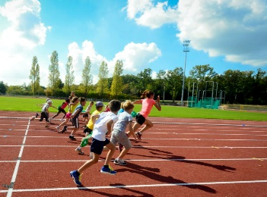
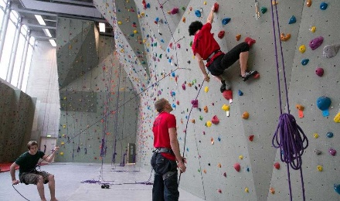
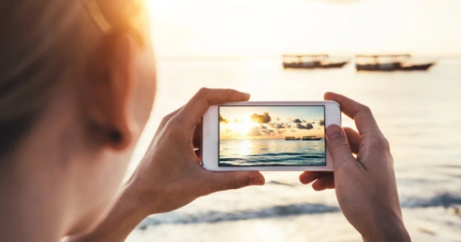
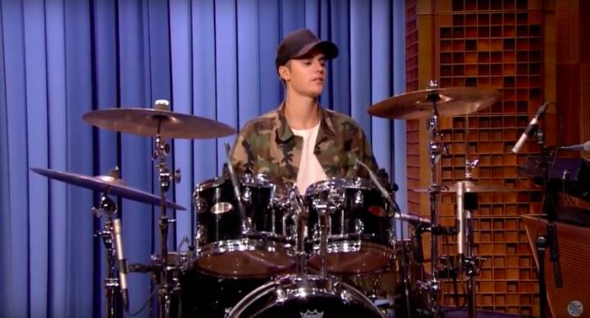
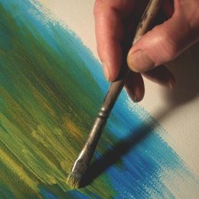

Slide 4
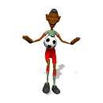
Timo ….
gern
Er spielt Fußball.

Slide 5

Alex ….
Er spielt gern Gitarre.

Slide 6

Arthur …
Er fotografiert gern.

Slide 7

Jonas …
Er zeichnet gern.

Slide 8

Anton …
Er hört gern Musik.

Slide 9
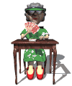
Renate …
Sie spielt gern Karten.

Slide 10
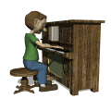
Leon …
Er spielt gern Klavier.

Slide 11
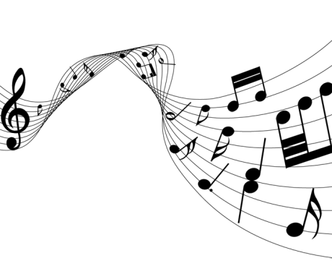

Elvis …
Er singt gern.

Slide 12
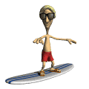
Roland …
Er surft gern.

Slide 13
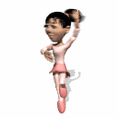
Judith …
Sie tanzt gern.

Slide 14

Anna …
Sie skatet gern.

Slide 15
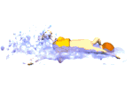
Lukas …
Er schwimmt gern.

Slide 16
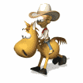
John …
Er reitet gern.

Slide 17
UND DU?
WAS MACHST DU GERN?

Slide 18
Ich … gern ….

Slide 19


Bilan grammatical :
La conjugaison au présent (I) :
skat
en
spiel
en
en
zeichn
ich skat
ich spiel
e
ich zeichn
e
e
du skat
e
st
e
st
du spiel
du zeichn
st
er/sie skat
e
t
e
t
er/sie spiel
er/sie zeichn
t
masculin
féminin
Ce « e » est rajouté lorsque le radical verbal est terminé par t ou chn.

Slide 20
(Arbeitsblatt)

Slide 21
(Übunsheft Seite 12)

Slide 22
